Slide 1
情報を使った医療サービス
〜通院が難しい高齢者のためのサービス〜

Slide 2
初めに

Slide 3
医療サービス
私達南小の５年生は社会の授業で情報とサービスについて学びました。今回のサービスはその学習の発展として、情報を使った医療サービスを考えたものです。

Slide 4
高齢者にむけたサービス

Slide 5
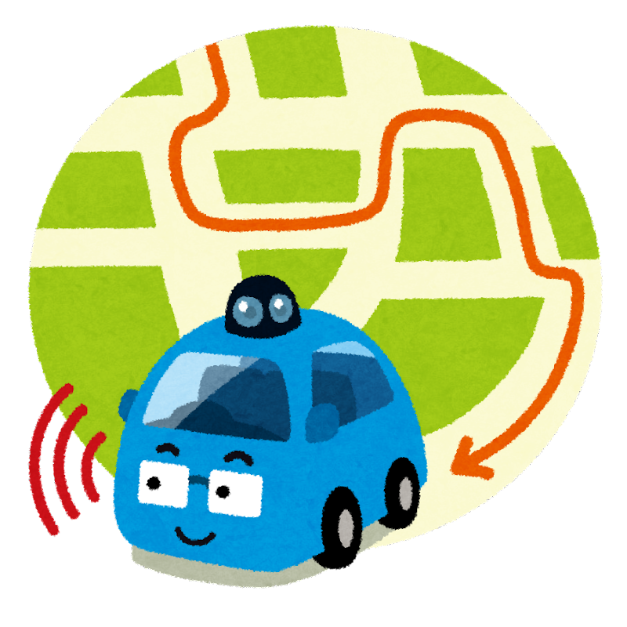
病院自動運転送迎車サービス
私が考えたこのサービスでは近頃開発が進んでいる自動運転車を用いて病院までの送迎を行うサービスです。
お年寄りの人には病院までの通院がとても負担になっています。
このサービスはビデオ通話等の診察と組み合わせ、症状が深刻そうであったり、病院に来て精密な検査をしないといけないときに自動運転送迎車を患者の元に送り、その送迎車に患者を乗せて病院までの送迎を行ってくれます。

Slide 6
終わりに

Slide 7
終わりに
いかがでしたか？少しはこのサービスに興味を持っていただけたでしょうか？少しでも興味を持っていただけたら幸いです。
このように情報を使ったサービスは暮らしを豊かにしてくれるでしょう。
もしこのアイデアが実現できたら嬉しいです。

